Slide 1
Introdução à Engenharia de Software
2.2.4. Codificação

Slide 2
2.2.4 Codificação
Análise do Sistema
Análise de Requisitos
Projeto
Codificação
Teste
Manutenção
Esta etapa, também chamada de “implementação”, é a mais central do processo de engenharia de software, pois é quando o software é efetivamente construído.
Para isso, utiliza-se o projeto desenvolvido na fase anterior.
A fase de codificação pode abranger desde a escolha de uma linguagem de programação e só termina quando o compilador utilizado gera um código executável funcional.
Embora a seguir seja executada uma fase de testes, nesta fase também são feitos testes básicos, só para garantir que o software funciona de forma geral.

Slide 3
2.2.4.1 Estilos de Programação
Embora existam alguns procedimentos a serem seguidos durante a codificação, de uma forma geral ela é feita conforme o “gosto” do programador.
Alguns preferem começar por partes conhecidas, que eles já sabem codificar, para só então partir para as estruturas mais complexas.
Outros preferem ir direito para aquilo que não conhecem, para depois só ficarem faltando as partes mais simples.
Outros ainda seguem uma ordem razoavelmente seqüencial. Pegam o projeto e vão codificando página a página.

Slide 4
Independentemente do estilo, algumas coisas devem estar sempre em mente, como por exemplo a documentação.
  Documentação
O que é?
  Uma explicação sobre como o software funciona.
  Pode abranger tanto notas explicativas colocadas ao longo do código (documentação interna), como um manual que o explique (externa), ou ambos.
Por que documentar?
  Talvez seja necessário corrigir ou modificar este software. E, após algum tempo, nem o próprio programador se lembra exatamente do funcionamento do software, do porquê algumas escolhas foram feitas.

Slide 5
  Talvez o responsável pelas correções/modificações não seja quem codificou o software. Portanto, o código deve ser o mais fácil de entender possível e documentado, para que outros possam entender.
  Ainda que não se pense no futuro, nas grandes empresas, dificilmente um software será produzido por uma única pessoa. Você trabalhará em equipe com outras pessoas, e essa pessoas também precisarão entender seu código.
  Mesmo que você seja o único responsável por codificar, talvez você precise explicar o funcionamento para seus superiores, ou eles queiram entender o que você fez e por que você o fez como fez.
  Ou ainda você é o responsável por codificar, enquanto outras pessoas são responsáveis por testar.

Slide 6
  No caso de documentação interna, em que lugares colocar informaçoes?
    Colocar informações no início de cada procedimento, de cada função, de cada grupo de repetições (repeat-until, do-while,etc)
  Que tipo de informações devo colocar?
    Colocar qual o objetivo principal do conjunto de instruções
    Explicar como as variáveis são utilizadas nesse bloco de código
    Dados gerais, como nome do programador e data de modificação.
  Cuidados adicionais
    Colocar nomes auto-explicativos em variáveis e funções.

Slide 7
    Suponha um programa que implemente uma calculadora. Variáveis com os nomes ‘dividendo’ e ‘divisor’ são bastante fáceis de entender, já variáveis com os nomes ‘x’ e ‘y’ não dizem muita coisa.
    Estudos já indicaram que, mesmo para programas pequenos, identificadores (nomes) significativos melhoram a compreensão.
    No entanto, deve-se usar o bom senso. Nomes longos demais prejudicam a visualização, levando a linhas demasiadamente extensas. Além disso, nomes longos são muito mais propensos a erros de digitação.

Slide 8
  Exemplo de documentação:
//**********************************************************//
//COMPONENTE PARA ENCONTRAR A INTERSECÇÃO ENTRE DUAS LINHAS
//Nome do componente: encontra_int
//Programador: Fulano da Silva
//Versão: 1.2
//Data da última modificação: 02/10/2002
//Chamada do procedimento: encontra_int(i1,f1,i2,f2,p1,p2,flag);
//Dados de entrada: i1 e f1 – coordenadas da primeira linha
// i2 e f2 – coordenadas da segunda linha
//Dados de saída: flag – recebe 1 se linhas são paralelas
// - recebe 0 se linhas se interceptam
// p1 e p2 – ponto de intersecção entre as linhas
//**********************************************************//

Slide 9
  No caso de documentação externa, como proceder?
    Criar um documento (escrito, impresso) que explique como o programa funcione.
  Que tipo de informações devo colocar?
    Diagramas que expliquem o relacionamento entre os módulos.
    Explicar o modo como os diversos módulos do sistema se relacionam, indicando variáveis compartilhadas ou que são entrada/saída de um módulo.
    Explicar de forma geral a função de cada módulo.
    Descrição geral do algoritmo utilizado em cada bloco ou módulo.
    Descrição dos dados, incluindo seu nomes, função, localização (em qual módulo foi declarado) e local de utilização (quais módulos ou funções utilizam o dado).

Slide 10
  Declaração de dados
O que é?
  Aquela parte do programa em que você define as variáveis que vai usar, indicando nome para elas.
Como proceder?
  Desde que não prejudique a eficiência do seu código, declare todas as variáveis no começo de cada módulo, função ou procedimento.
  Agrupe variáveis externas
  Agrupe variáveis de mesmo tipo
  Se uma estrutura de dados for complexa, inclua um comentário só para ela.

Slide 11
  Exemplo de declaração:
#include <errno.h>
#include <vcl.h>
#include <io.h>
#include "Unit1-principal.h"
#include "Unit2-estatisticas_iniciais.h"
#include "Unit3-estatisticas_finais.h“
extern int errno;
int num_max_heu; //número máximo de heurísticas por sentença
int prio_heu; //heurísticas de qual prioridade serão aplicadas
int seleciona=0; //indica se o usuário já selecionou um texto UNL
//valor 1 - um texto
//valor 2 - varios textos
//valor 3 - uma sentenca

Slide 12
  Construção de Instruções
O que é?
  O modo como você codifica as instruções
Como proceder?
  Levar em consideração eficiência x legibilidade
  Exemplo em C:
If (x>9) y = 100;
Else y = 200;
y = x>9? 100: 200;

Slide 13
  Entrada/Saída
O que é?
  Dados que o usuário fornece ao programa (abrindo um arquivo, ou digitando no teclado) e dados que o programa fornece ao usuário (por exemplo, mensagens na tela)
Como proceder?
  De um modo geral, os dados de entrada/saída são especificados na fase de projeto
  Nesta fase, o programador precisa apenas tomar alguns cuidados:
    Verificar a compatibilidade de tipo de toda entrada de dados.

Slide 14
    Dar informações claras ao usuário sobre os dados que devem ser fornecidos ao software
    Dar informações claras quando os dados fornecidos não estiverem corretos
    Usar estruturas dinâmicas, de forma a não limitar o número de dados fornecidos pelo usuário
    Utilizar delimitadores de final de dados, contadores ou recursos da linguagem de programação, em vez de pedir ao usuário que indique o “número de itens” que ele vai digitar ou digitou.

Slide 15
2.2.4.2 Eficiência de Software
Depende dos requisitos levantados durante a fase de análise
O código será mais/menos eficiente conforme as fases de análise e projeto tenham sido bem feitas, escolhendo estruturas de dados adequadas, linguagem de programação adequada, etc.
Nem sempre é favorável sacrificar a clareza do código para obter um aumento mínimo de eficiência, especialmente em sistemas em que a eficiência máxima não é fundamental.

Slide 16
Eficiência de código
  Deve-se simplificar expressões aritméticas e lógicas antes de começar a codificação
  Avaliar os laços de repetições para ver se algumas instruções ou expressões estão sendo repetidas desnecessariamente e, portanto, podem ser movidas para for a do laço
  Usar listas dinâmicas em vez de estáticas
  Em vez de repetir diversas vezes um trecho de código em um programa, criar uma função ou procedimento e fazer chamadas.
  Utilizar compiladores com funções de otimização

Slide 17
Eficiência de Memória
  Levar em conta restrições de memória e características de “paginação” de um sistema operacional.
Eficiência de Entrada/Saída
  A entrada fornecida por um usuário e a saída produzida para um usuário são eficientes quando a informação pode ser fornecida ou entendida como uma economia de esforço intelectual.
  A entrada/saída entre um programa e outros dispositivos (por exemplo, impressora) deve ser eficiente, evitar gargalos, etc.

Slide 18
2.2.4.3 Escolha de uma Linguagem
A escolha de uma linguagem é uma etapa que pode ser feita no final da fase de projeto ou no início da codificação.
A escolha envolve vários critérios, como:
  A área de aplicação geral
  A complexidade computacional e algorítmica
  O ambiente em que o software será executado
  Considerações de desempenho
  A complexidade da estrutura de dados
  O conhecimento dos desenvolvedores
  A disponibilidade de compiladores

Slide 19
Linguagens mais frequentemente utilizadas até o começo da década de 90
  Linguagem C – preferida para software básico
  Linguagens Ada, C, Modula-2 e assembly – aplicações de tempo real
  Linguagem Cobol – bastante utilizada para softwares comerciais
  Linguagem Pascal e Basic – usuários de computadores pessoais e também áreas comerciais
  Linguagem Prolog, Lisp – as mais utilizadas para software de inteligência artificial

Slide 20
As linguagens mais utilizadas atualmente também variam conforme o uso.
Umas são mais utilizadas comercialmente, outras para ensino/aprendizagem, outras para IA, etc.
Pesquisa feita pela revista Computerworld em 2003 chegou aos seguintes resultados divididos por setor de atividade no Brasil:
  Comércio:
  VB (34,1%),
  Delphi (29,6%),
  Clipper (20,5%)
  Finanças:
  VB (60,4%),
  Cobol (37,5%),
  Java (35,4%)

Slide 21
  Indústria:
  VB (44,3%),
  Delphi (20,8%),
  Cobol (19,1%)
  Informática:
  VB (55,5%),
  Delphi (31,2%),
  Java (13,7%)
  Infra-estrutura:
  VB (47,2%),
  Delphi (27,8%),
  Java (22,2%)
  Serviços:
  VB (48,9%),
  Java (33%),
  Delphi (30,9%)
  Setor público:
  VB (43,5%),
  Java (34,8%),
  Java Script (26,1%)

Slide 22
Portanto, o ranking das Linguagens de programação usadas pelas empresas nacionais fica da seguinte forma:
  Visual Basic (VB) for Windows 50,1%
  Delphi (Borland) 27,3%
  Java (qualquer compilador) 17,7%
  Cobol (qualquer fornecedor) 15,9%
  Clipper (Computer Associates) 14,5%
  C/C++ (outros compiladores) 10,3%
  Java Script 7,6%
  ASP 3,2%
  Oracle 3,0%

Slide 23
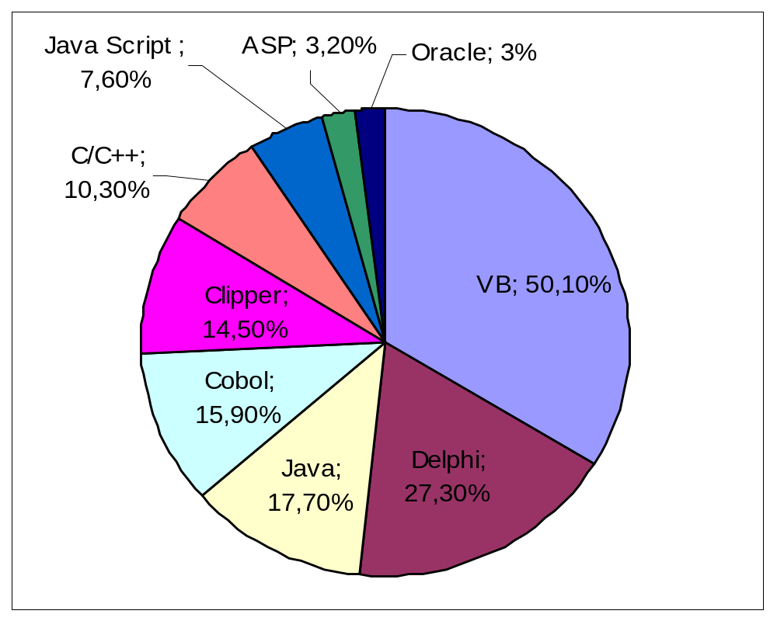

Slide 24
Exercícios
De um modo geral, o que é codificação?
Qual a diferença entre os testes feitos na fase de codificação e aqueles que compõem a fase de testes?
Por onde deve-se começar a codificação de um software?
O que é documentação?
Cite pelo menos 3 motivos pelos quais a documentação é importante
Qual a diferença entre documentação interna e documentação externa?
Ao fazer a documentação interna, deve-se colocar comentários em todas as linhas de código?

Slide 25
… Exercícios
Que cuidados deve-se tomar ao criar nomes para as variáveis, funções e procedimentos?
Que cuidados devo tomar ao declarar dados? Qual a importância desses cuidados? Eles influenciam apenas na visualização e entendimento ou em mais alguma coisa?
Durante a codificação, o que é mais importante: eficiência ou legibilidade? Discuta o assunto e explique sua opinião, mostrando como um fator influencia o outro.
Cite pelo menos 3 procedimentos que posso realizar para escrever código eficiente.
Cite pelo menos três critérios que devem ser considerados ao se escolher uma linguagem de programação.

Slide 26
Bibliografia
Pressman, R. Engenharia de Software. São Paulo: Makron Books, 1995.
Ricardo Cesar (2003). Revista Computerworld, Edição 387 - 11/06/2003.

